Slide 1
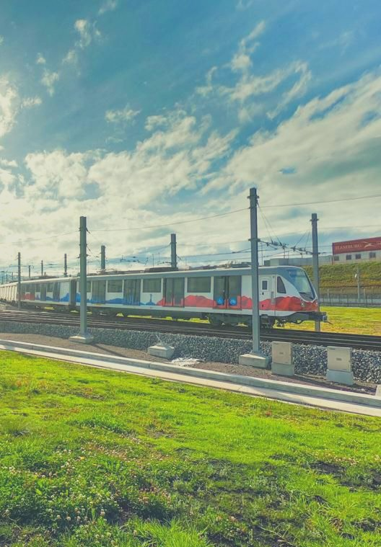

SITUACIÓN ACTUAL METRO DE QUITO

Slide 2
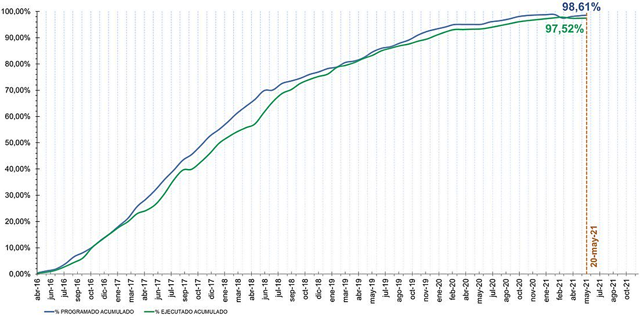
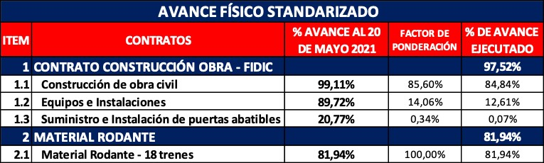


AVANCE FÍSICO ESTANDARIZADO
97,52%
OBRA CIVIL
EQUIPOS E INSTALACIONES
MATERIAL RODANTE
84,84%
12,61%
81,94%

Slide 3
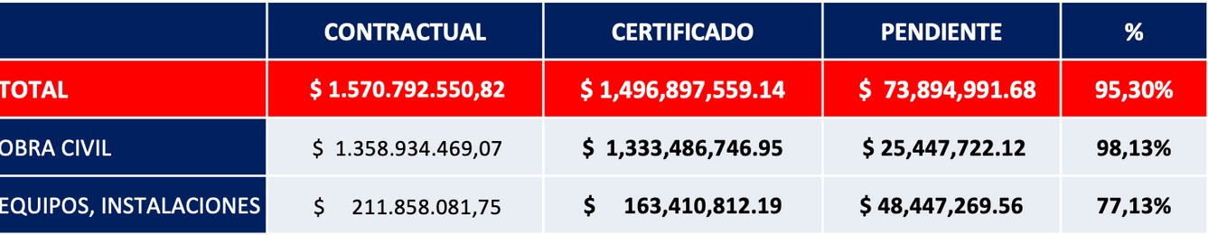
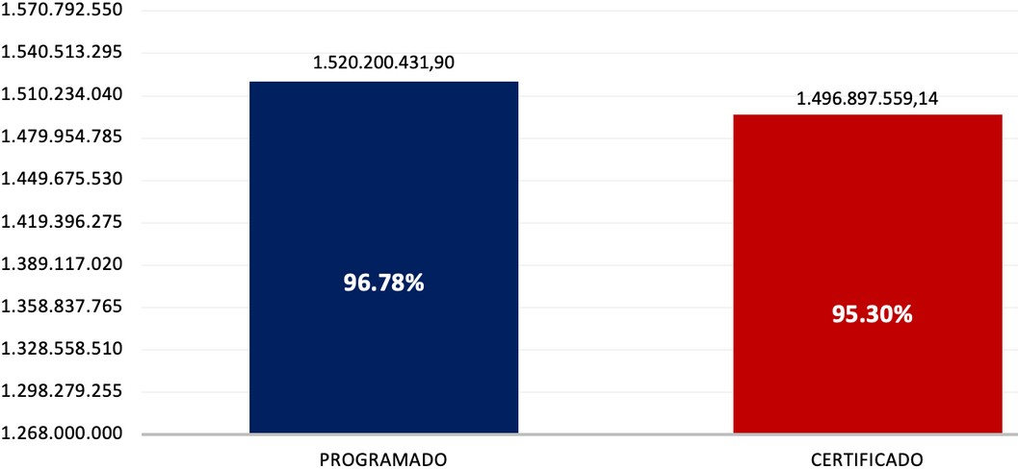
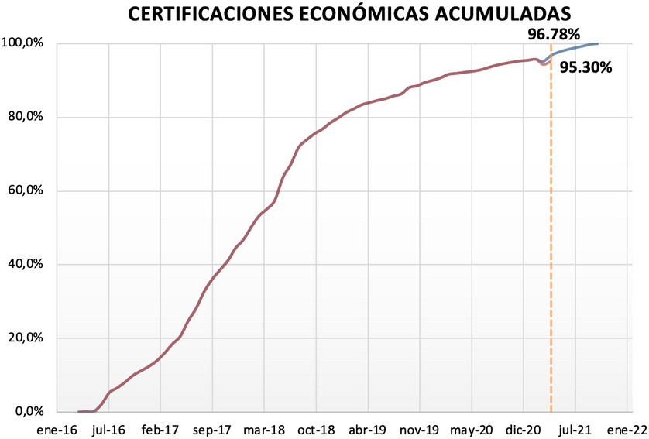
AVANCE ECONÓMICO – CONSTRUCCIÓN DE OBRA
TOTAL
OBRA CIVIL
EQUIPOS E INSTALACIONES
96,78%
95,30%

Slide 4
AVANCE EQUIPOS E INSTALACIONES
AVANCE FÍSICO | 76,8% | 76,8% | 81,25% | 81,25% | 81,94%
PRESUPUESTO | $147.764,863 (74,71%) | $148.346,244 (75%) | $148.783,668 (75,2%) | $152.888,213 (77,13%) | En proceso de planilla
NOTA: El 31 de marzo de 2021, se suscribió el Acta de Variación, Ajustes, Decisiones y Acuerdos, en donde se instrumentalizó el presupuesto adicional para el proyecto, teniendo un incremento de USD $39.936.250 al monto total invertido, por lo que el porcentaje de ejecución presupuestaria de abril tuvo un impacto, reflejando una reducción en el avance de ejecución.
* Los contratos reportan avances con corte 30 de cada mes, por lo que a 15 de junio aun no se reportar el avance físico y presupuestario.

Slide 5
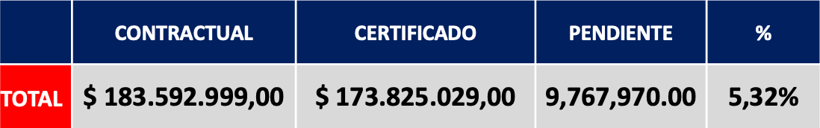
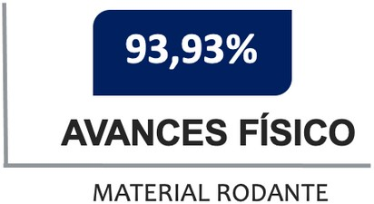
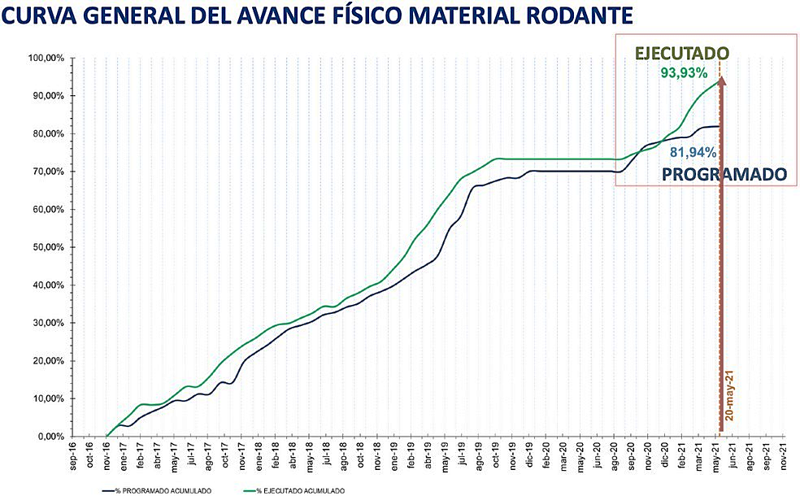
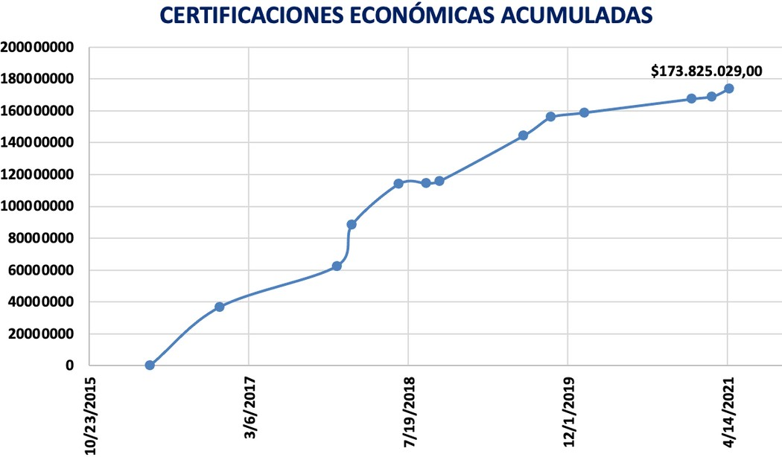
CURVA GENERAL DEL AVANCE FÍSICO MATERIAL RODANTE

Slide 6

ESTADO FINANCIERO DE LA CONSTRUCCIÓN
ABRIL - MAYO
ITEM | MONTO PLANILLADO | PORCENTAJE
Obra civil | $ 1.329.195.791,47 | 98,18%
Equipos e Instalaciones | $ 152.888.213,83 | 70,47%
Material Rodante | $ 168.795.403,28 | 91,94%

Slide 7
ESTADO DE LA RECEPCIÓN DE LAS OBRAS, INSTALACIONES Y MATERIAL RODANTE
OBRA CIVIL – EQUIPOS E INSTALACIONES
MATERIAL RODANTE
PRUEBAS
  Galibo
  (C.J5.92.375.00)
  Prestaciones en tracción. (C.J5.92.301.00)
  Prestaciones en freno. (C.J5.92.331.00)
  Funcionamiento de unidades acopladas
  (C.J5.92.345.00)
  Sistema información al viajero y CCTV
  (C.J5.92.361.00)
  Tiempos de recorrido y calentamiento
  (C.J5.92.349.00)
  Registrador de eventos. (C.J5.92.363.00)
  Radiotelefonía TETRA. (C.J5.92.365.01)
  Verificación de caudales (C.J5.92.361.00)
  Compatibilidad electromagnética (C.J5.92.375.10)
  Pantógrafo
  (C.J5.92.302.00)
  Comportamiento dinámico (C.J5.92.375.20)
  Inscripción en curva (C.J5.92.375.22)
  Confort
  (C.J5.92.375.21)
  Ruido
  (C.J5.92.375.15)
45%
0%
Iniciar el proceso de registro administrativo de los bienes recibidos.
A final del mes de junio de 2021, se recibirá el material rodante en su totalidad.
REQUERIMIENTO:
REQUERIMIENTO:
Software especialista en Metros
(Sistemas de operación y mantenimiento)
Contratación de 2 especialistas en Material Rodante

Slide 8
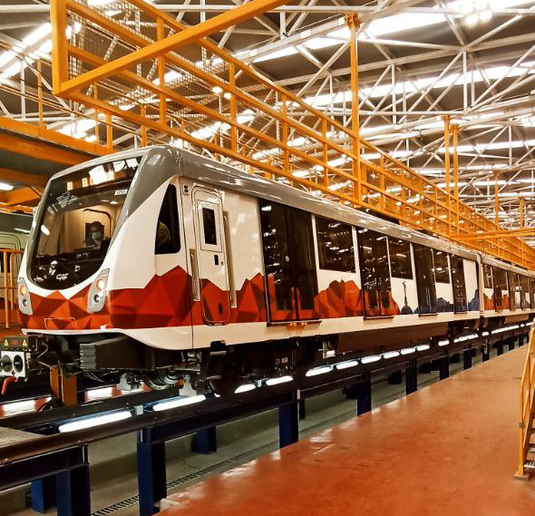
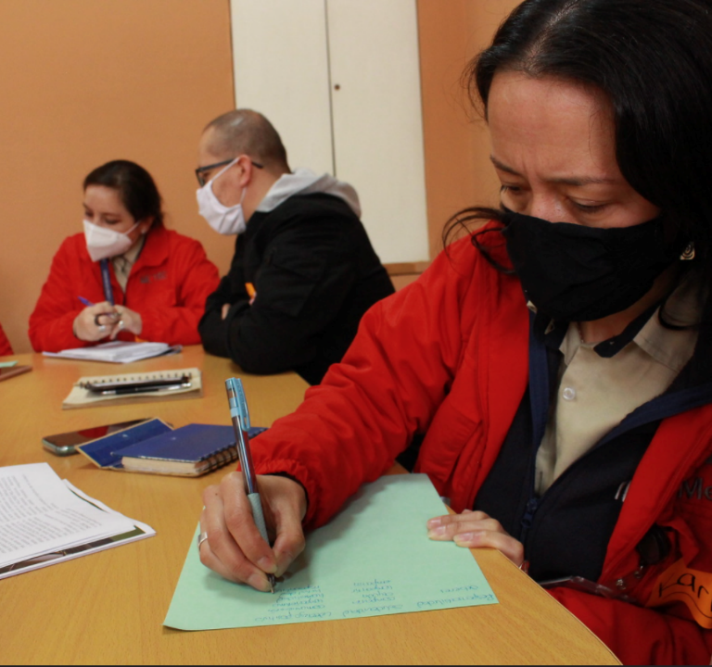
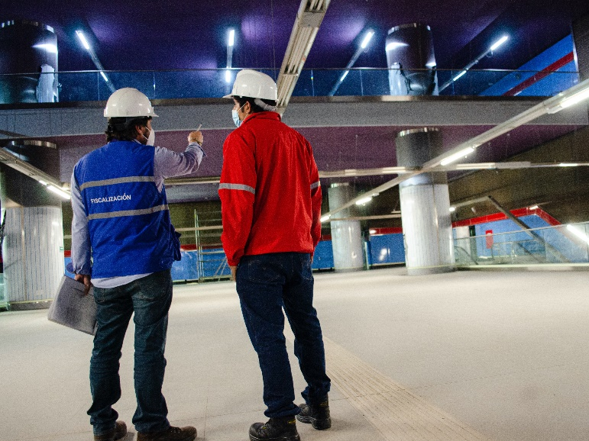
CONTRATACIÓN DE MANTENIMIENTO
CAF
Entregar los manuales de operación y mantenimiento ajustados.
Previsión de partes y piezas.
Entrenamiento a técnicos de la EPMMQ.
Contrato de mantenimiento de material rodante co la CAF.
APRENDIZAJE
Curva de aprendizaje del mantenimiento
(6 Meses mínimo)
Capacitación en otro metro en operaciones con vehículos CAF
Replica de conocimientos .
RECEPCIÓN
Entrega recepción la alternativa es contratar dos técnicos expertos en material rodante para que ayuden al equipo legal y financiero para el cierre.

Slide 9
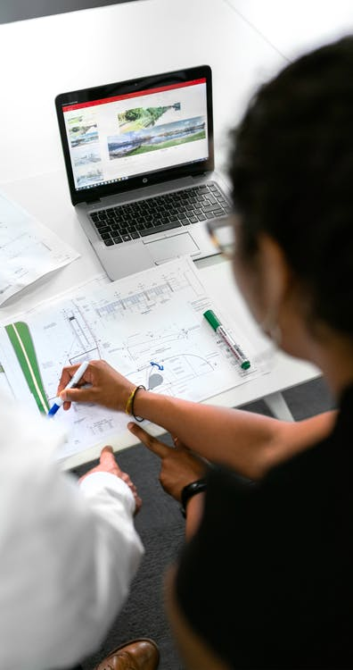
ACTIVIDADES VEEDURÍA
COMISIÓN TÉCNICA
ACCIONES PREVIAS
MESAS DE TRABAJO
BENCHMARKING
01
02
03
04
Miembros del Directorio.
Veedurías Ciudadanas CPCCS.
Equipo técnico y jurídico de la EPMMQ..
Certificación del CPCCS de las Veedurías.
Aprobación de la Metodología por el Directorio.
Servicios de una moderadora
2 Mesas ejecutadas
Participación de la Veeduría
No se recibieron observaciones oficiales al modelo de gestión por parte de las veedurías
San Paulo
Chile
Panamá
Barcelona

Slide 10
MODELO DE GESTIÓN - VEEDURÍA
La mejor vía es la Asistencia Técnica de uno de los más importantes Metros (Contrato entre entidades públicas, mediano plazo)
Servicios especializados (Material Rodante, infraestructura, telecomunicaciones, etc.)
Proveedores homologados
JURÍDICO
Se realizará la mejor selección de técnicos en las diferentes materias para ser parte de la planta laboral propia con alto valor técnico académico para la auditoría, operación y mantenimiento
TÉCNICA
Asistencia Técnica será Internacional ATI, de una de las empresas operadoras de Metro, más importantes en la región. Se encargará de realizar la operación, mantenimiento y capacitación por un mínimo de 3.5 años a 5 años.
ADMINISTRATIVA
Se calculará a detalle para con ellos determinar la operación optimizada necesaria y los beneficios de la ATI y de la propia EPMMQ
FINANCIERA
METROS DESEADOS
Sao Paulo, Santiago, Panamá, Barcelona.
Se analizaron las justificaciones: jurídica, técnica, administrativa y financiera
* Todos los procesos tendrán auditoría de contraloría, auditoría interna y veeduría.

Slide 11

PLAN DE ACCIÓN REMEDIACIÓN BARRIO SOLANDA
Declaratoria de emergencia de los predios afectados.
Determinar causal de asentamiento.
Valoración de daños
Reubicación, Expropiación o permute 14 predios inhabitables
Activación de seguros ACCIONA, CL1, AON
Cobro del Seguro de obras
Remediación
Negociación
Pavimentación de vías
Arreglo de aceras
Reparación de acometidas de servicios básicos
Plan integral urbanismo de Solanda
Plan de mejoramiento integral del barrio
REMEDIACIÓN
REGENERACIÓN
PROYECTO FUTURO
ATENCIÓN INICIAL

Slide 12
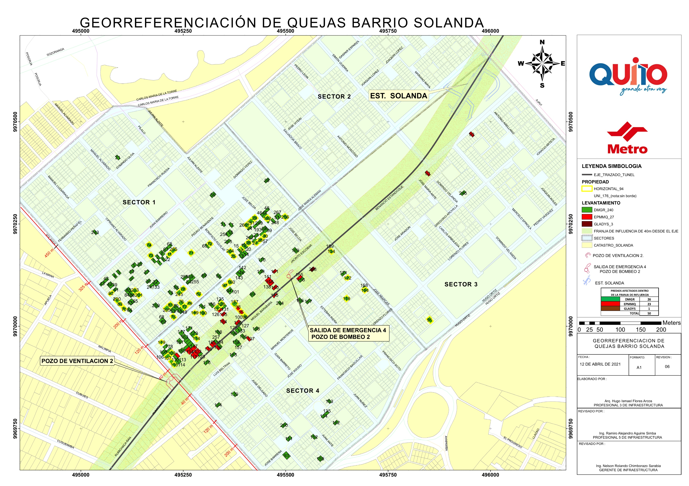
MAPA SOLANDA

Slide 13
OBRAS Y ADQUISICIONES COMPLEMENTARIAS PARA LA OPERACIÓN
SISTEMA INTEGRADO DE RECAUDO
SOFTWARE DE GESTIÓN EMPRESARIAL - ERP
Vital para la operación del Metro de Quito y del Sistema BRT:
Proveedores globales de sistemas recaudo electrónico
TDR exigentes en experiencia igual o mayor a la de Quito
Contrato de implementación de la total de la ciudad en 24 meses.
DFBOT Diseño, Financiamiento, Implementación, operación y transferencia.
Software especializado para la administración y mantenimiento de los subsistemas y componentes, del Metro.
SERVICIO DE CONDUCCIÓN / CAPACITACIÓN Y CERTIFICACIÓN
TELECOMUNICACIONES PARA LOS USUARIOS
Telecomunicaciones para los usuarios en estaciones y trenes.
Obra complementaria de fibra óptica para los sistemas de telecomunicaciones de transporte y recaudo electrónico.
8 conductores certificados para pruebas
46 Conductores de trenes
28 Operadores de sala de control de operaciones
Capacitación técnica a gerentes de área.
SOFTWARE DE PLANIFICACIÓN OPERACIONAL
SERVICIO DE COMUNICACIÓN DE ATENCIÓN EMERGENCIAS
Planificación de la operación de la flota del Metro.
Planificación de la operación de las flotas de los buses alimentadores del Metro y del sistema BRT.
Implementación de la Red de Telecomunicaciones en sistema P25 para el enlace con los sistemas de seguridad local y nacional, con el ECU911.

Slide 14


MEDIDAS INMEDIATAS
1
2
3
ENTREGA RECEPCIÓN
Reordenamiento y mejora de equipo técnico legal
Procedimientos y especificidades por sistema y subsistema
As Built
Enmiendas contractuales acuerdos actuales y futuros
Manuales
Garantías
Auditorías administrativa y financiera
CAPACITACIÓN INTERNACIONAL
Infraestructura 3 técnicos
  Túnel, estaciones y cocheras
Operación 6 técnicos
  Planificación operacional
  Operación de trenes
  Operación de Sistemas ITS
Mantenimiento 8 técnicos
  Material rodante
  Infraestructura Metroviaria
  Señalización
  Catenaria y subestaciones
MODELO DE GESTIÓN CRITERIOS EXPERTOS
Solicitar 4 criterios expertos de las mejores prácticas:
  Metro de Santiago
  Metro de Sao Paulo
  Metro de Panamá
  Metro de Barcelona
Desarrollar el modelo de gestión.

Slide 15



MEDIDAS INMEDIATAS
4
5
6
EMPRESA FORTALECIDA
Reestructuración legal, técnica y administrativa de la EPMMQ
Aplicación del modelo de gestión definitivo
Orgánico funcional
Reglamentación
Seguridad jurídica
Seguridad administrativa
Seguridad financiera
PRESUPUESTO
Fondo de infraestructura
Modelo tarifario
Análisis de costos de explotación
Análisis de ingresos tarifarios y no tarifarios
Equilibrio financiero por etapas
FINANZAS Y SUELO
Coordinación con el IMPU y la Secretaria de Territorio para determinar la base del área DOT para el Metro
Reglamentación
Zonificación
Mejoras y cálculos financieros
Ayuda específica con Lincoln Institute.

Slide 16

Gracias.

